Slide 1

Modelo de Casos de Uso
Cátedra:
Análisis de Sistemas

Slide 2
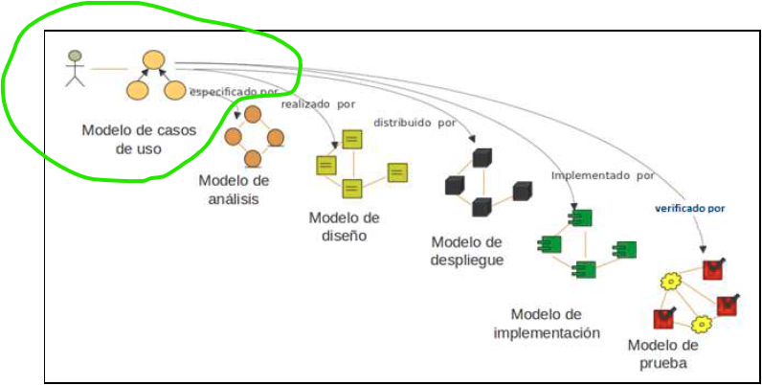
¿Qué es el Modelo de Casos de Uso?
Los casos de uso son una técnica para analizar y especificar el comportamiento de un sistema o de una parte de este describiendo qué hace el sistema, pero no cómo lo hace.
Diagrama de Casos de Uso
Modelo de
Casos de Uso
Descripción General de los Casos de Uso
Descripción General de Especificación de cada Casos de Uso

Slide 3
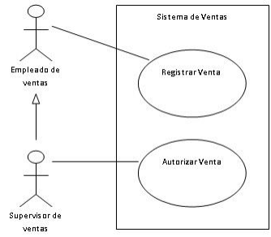
¿Qué elementos debemos identificar en el DCU?
Actores
Casos de Uso
Asociaciones
Limites del Sistema
Tipos de Actores
Roles
Usuarios
Escenarios

Slide 4
Relaciones
Casos de Uso B
Include
Obligatorio
Caso de Uso A
Extend
Casos de Uso C
Opcional

Slide 5

No Caso de Uso
?????

Slide 6
Escenarios
Un escenario es una secuencia específica de acciones que describe un comportamiento
La descripción de un caso de uso define uno o más escenarios, el escenario principal, que describe el curso normal de los acontecimientos y uno o más escenarios secundarios donde se describen las alternativas
Escenario 1 (Principal) Pago con Tarjeta
Escenario 2 (Alternativo) Pago en Efectivo
Escenario 3 (Alternativo) Pago con Tarjeta Rechazado, que hacemos ??

Slide 7
Metodología de trabajo para Identificación de Casos de Uso
Identificar actores
Identificar los casos de uso para cada actor
Identificar nuevos casos de uso a partir de los existentes
Variaciones significativas de los casos de uso existentes
Casos de uso opuestos
Casos de uso que preceden a casos de uso existentes
Casos de uso que suceden a los casos de uso existentes
Describir los CU con una Descripción General
Priorizar los CU
Imprescindibles, Importantes, Deseables
Priorizacion
Especificar Detalladamente los CU
Identificar Relaciones entre los CU

Slide 8
